Slide 1

핸드워크
스토리보드
201740111 김종태
201740137 최준형

Slide 2
CONTENTS
1.
구성도
2.
사이트맵
3.
프로세스
4.
화면구성

Slide 3
1. 구성도
핸드워크
0. MAIN
1. 로그인
2. 마이페이지
3. 지도로 보기
4. 제작의뢰
5. 수제공방
9. 게시판
1.1. 회원가입
1.2. 정보변경
3.1.판매자
정보
4.1. 글 작성
5.1. 글 작성
6. 이용후기
7. 문의 게시판
7. 문의 게시판
1.2. 구매자
가입
2.2. 게시글
4.2. 게시글
상세 페이지
5.2. 게시글
상세 페이지
6.1. 글 작성
7.1. 글 작성
7.1. 글 작성
1.3. 제작자
가입
2.3. 작성 댓글
6.2. 게시글
상세 페이지
7.2. 게시글
상세 페이지
7.2. 게시글
상세 페이지
8. 푸터
8.1. 제작자
8.2. 연락처

Slide 4
2. 사이트 맵
핸드워크
1 | 2 | 3 | 4 | 설명
메 인 페 이 지 | 로그인 | 회원가입 | 구매자 가입 | 소셜 연동을 통한 구매자 회원가입
 |  |  | 제작자 가입 | 소셜 연동을 통한 판매자 회원가입
 | 마이페이지 | 정보변경 |  | 회원 정보 변경을 위한 페이지
 |  | 게시글 |  | 자신이 게시한 게시글 열람
 |  | 작성 댓글 |  | 자신이 입력한 댓글 열람
 | 지도로보기 | 제작자 정보 |  | 지도를 통한 내 주변 판매글 확인
 | 제작의뢰 | 글 작성 |  | 제작자들에게 제작물 의뢰 게시글 작성
 |  | 요청글 상세 페이지 |  | 제작 요청 게시글 상세정보 확인 및 댓글 경매
 | 수제공방 | 글 작성 |  | 제작자 홍보를 위한 게시글 작성
 |  | 홍보글 상세 페이지 |  | 제작가능 품목 및 견적 위치 등 상세 정보 열람
 | 이용후기 | 글 작성 |  | 구매자의 제작품 사용 후기 작성
 |  | 이용후기 상세 페이지 |  | 제품의 이용후기 글을 확인 가능 하며 댓글을 통한 소통
 | 커뮤니티 | 공지사항 |  | 홈페이지에 대한 설명
 |  | 문의게시판 |  | 이용자들의 불편함을 문의할 수 있는 게시판
 |  | 자유게시판 |  | 이용자들이 자유롭게 소통할 수 있는 게시판
 |  | 자유게시판
 | 푸터 | 개발자 정보 |  | 개발자 정보
 |  | 주소 및 연락처 |  | 개발자 주소 & 연락처

Slide 5
3-1. 회원가입 및 로그인 프로세스
핸드워크
시작
계정이
있나요?
No
회원가입
구매자 인가요?
Yes
구매자
정보 입력
No
Yes
제작자
정보 입력
가입완료
로그인
No
다시 입력해주세요
아이디 비밀번호 입력
아이디/비밀번호 확인
Yes
완료

Slide 6
3-2. 구매자 및 제작자 회원 프로세스
핸드워크
시작
시작
구매자 로그인
마이 페이지
마이페이지
제작자 로그인
수제공방에
원하는 제품이 있나요?
No
제작의뢰
게시글 작성
구매자에게
연락 요청
Yes
제작의뢰 게시글에
만들 수 있는 제품이 있나?
No
Yes
완료
수제공방에 등록
No
제작자에게
연락 요청
Yes
수제공방 게시글에
제작 요청이 왔나요?

Slide 7
4-1. 화면 구성 (MAIN)
핸드워크
ㅋ
화면 구성
1 | 호버를 이용한 다양한 카테고리 메뉴 형성 햄버거 아이콘 적용
2 | 메인 로고 및 타이틀
3 | 검색 바 카테고리 필터를 활용하여 특정 제품 검색 가능
4 | 로그인 또는 회원가입 페이지로 이동 로그인 성공 시 마이페이지 이동 버튼 활성
5 | 홈페이지의 간판 이미지 및 홍보 게시글 광고 배너 배치
6 | 각각 게시판 및 지도 이동
7 | 이용자가 게시한 게시글의 주요 정보를 미리보기 할 수 있는 공간
8
9 | 개발자 및 사이트 정보 확인
1
2
3
4
카테고리
로고/타이틀
검색 엔진
로그인/회원가입/
마이페이지
5
슬라이드
6
공지사항
제작의뢰
수제공방
지도로 보기
이용후기
7
수제공방 게시판 미리보기
8
제작의뢰 게시판 미리보기
9
푸터

Slide 8
4-2. 화면 구성 (게시판 - 공지사항, 제작의뢰, 수제공방, 이용후기)
핸드워크
ㅋ
화면 구성
1 | 게시판 목록 구성
2 | 검색 필터 기능 제공
3 | 이용자들이 등록한 게시글 목록을 보여줌
4 | 게시판 내에서 키워드 검색 기능
카테고리
로고/타이틀
통합검색
로그인/회원가입/
마이페이지
1
3
게시글
게시판
----------------------------
제작의뢰
수제공방
이용후기
자유게시판
공지사항
게시글
게시글
게시글
2
필터
게시글
게시글
4
게시글 검색
푸터

Slide 9
4-3. 화면 구성 (게시글 상세페이지)
핸드워크
화면 구성
1 | 게시글의 제목/작성자/날짜 를 표시
2 | 이미지와 텍스트를 사용하여 본문의 내용을 표시
3 | 댓글목록 표시 및 댓글 작성 및 수정 제작의뢰 게시판의 경우 댓글 경매 기능
4 | 이전ㆍ다음글 표시 목록으로 돌아가기
카테고리
로고/타이틀
통합검색
로그인/회원가입/
마이페이지
게시판
----------------------------
제작의뢰
수제공방
이용후기
자유게시판
공지사항
1
제목 / 작성자 / 날짜
2
본문
3
댓글
4
이전글
다음글
목록
푸터

Slide 10
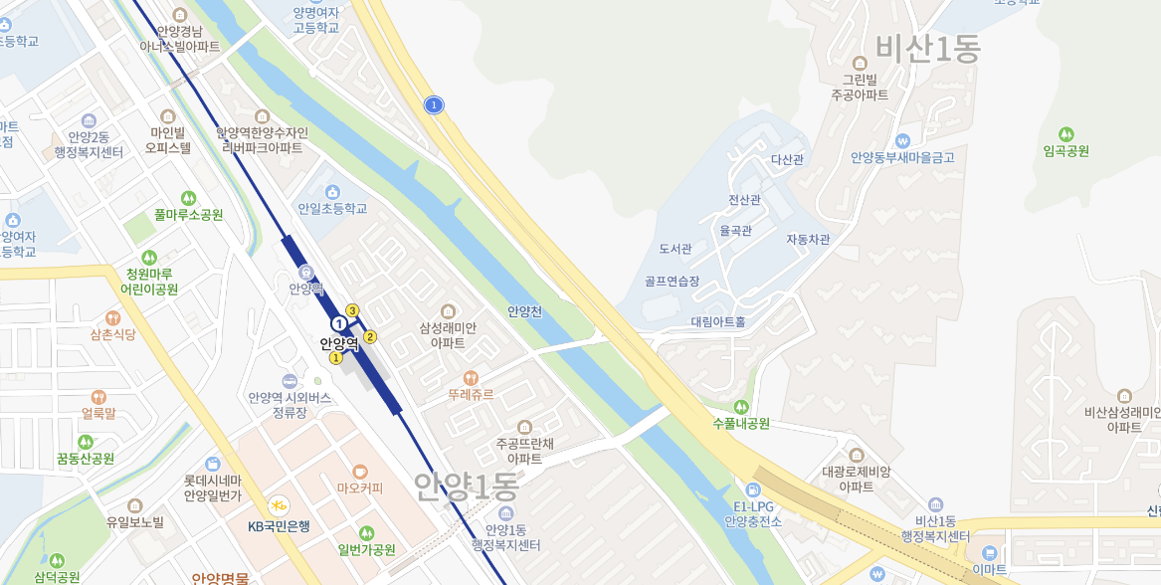
4-4. 화면 구성 (지도로 보기)
핸드워크
ㅊ
화면 구성
1 | 네이버 지도 API를 활용하여 게시글 등록 시 좌표정보를 받아와 지도에 등록 지정된 좌표에 마우스 커서를 옮기면 해당 게시글의 요약 정보와 게시글로 바로 갈 수 있도록 해줌
카테고리
로고/타이틀
통합검색
로그인/회원가입/
마이페이지
1
C
B
사진
내용
게시글로 가기
A
푸터

